Slide 1
إعداد الدكتــــور غــــزوان المـــرعي

Slide 2
واجبات الطبيب
أولاً: واجبات الطبيب نحو المجتمع .
ثانياً: واجبات الطبيب نحو المهنة .
ثالثاً: واجبات الطبيب نحو المرضى .
رابعاً: واجبات الطبيب نحو الزملاء .
خامساً: صلات الأطباء بأعضاء المهن الطبية الأخرى.

Slide 3
أولاً : واجبات الطبيب نحو المجتمع

Slide 4
يلتزم الطبيب في موقع عمله بأن يكون عمله خالصاً لمرضاة الله وخدمة المجتمع بكل إمكانياته وفي جميع الأحوال.
على الطبيب أن يكون قدوة حسنة في المجتمع بالالتزام بالمبادئ والمثل العليا ، أميناً على حقوق المواطنين في الحصول على الرعاية الصحية الواجبة، منزهاً عن الاستغلال لمرضاه أو زملائه أو تلاميذه.

Slide 5
على الطبيب أن يسهم في دراسة سبل حل المشكلات الصحية للمجتمع وأن يدعم دور النقابة في تطوير السياسة الصحية والارتقاء بها للصالح العام وأن يكون متعاوناً مع أجهزة الدولة المعنية فيما يطلب من بيانات لازمة لوضع السياسات والخطط الصحية.
على الطبيب أن يبلغ السلطات الصحية المختصة عند الاشتباه في مرض وبائي حتى تتخذ الإجراءات الوقائية لحماية المجتمع

Slide 6
ثانياً: واجبات الطبيب نحو المهنة

Slide 7
على الطبيب أن يراعى الأمانة والدقة في جميع تصرفاته وأن يلتزم السلوك القويم وأن يحافظ على كرامته وكرامة المهنة مما يشينها وفقاً لما ورد في قسم الأطباء وفى لائحة آداب المهنة.
أن لا يحرر تقريراً طبياً أو يدلى بشهادة بعيداً عن تخصصه أو مخالفة للواقع الذي توصل إليه من خلال فحصه الشخصي للمريض.

Slide 8
لا يجوز للطبيب أن يأتي عملاً من الأعمال الآتية
الاستعانة بالوسطاء في مزاولة المهنة سواء كان ذلك بأجر أو بدون أجر .
السماح باستعمال اسمه في ترويج الأدوية أو العقاقير أو مختلف أنواع العلاج أو لأي أغراض تجارية على أي صورة من الصور.
طلب أو قبول مكافأة أو أجر من أي نوع كان نظير التعهد أو القيام بوصف أدوية أو أجهزة معينة للمرضى أو إرسالهم إلى مستشفى أو نصح علاجي أو دور للتمريض أو صيدلية أو أي مكان محدد لإجراء الفحوص والتحاليل الطبية أو لبيع المستلزمات أو المعدات الطبية.

Slide 9
القيام بإجراء استشارات طبية في محال تجارية أو ملحقاتها مما هو معد لبيع الأدوية أو الأجهزة أو التجهيزات الطبية سواء كان ذلك بالمجان أو نظير مرتب أو مكافأة.
القيام باستشارات طبية من خلال شركات الاتصالات.
القيام ببيع أي أدوية أو وصفات أو أجهزة أو مستلزمات طبية في عيادته أو أثناء ممارسته للمهنة بغرض الاتجار.
أن يتقاسم أجره مع أي من زملائه إلا إذا أشترك معه في العلاج فعلاً . أو أن يعمل وسيطاً لطبيب آخر أو مستشفى بأي صورة من الصور.

Slide 10
لا يجوز للطبيب تطبيق طريقة جديدة للتشخيص أو العلاج إذا لم يكن قد اكتمل اختبارها بالأسلوب العلمي والأخلاقي السليم ونشرت في المجلات الطبية المعتمدة وثبتت صلاحيتها وتم الترخيص بها من الجهات الصحية المختصة.
لا يجوز للطبيب أن يقوم بالدعاية لنفسه على أية صورة من الصور سواء كان ذلك بطريق النشر أو الإذاعة المسموعة أو المرئية أو عبر وسائل الانترنت أو أي طريقة أخرى من طرق الإعلان
يجوز للطبيب عند فتح عيادة أو نقلها أن يعلن عن ذلك بالصحف في حدود ثلاث مرات كما يجوز له إذا غاب عن عيادته أكثر من أسبوعين أن ينشر إعلانين أحدهما قبل غيابه والثاني بعد عودته.

Slide 11
يجب على الطبيب أن يلتزم في اللافتة والمطبوعات والتذاكر الطبية وما في حكمها بالتشريعات و القوانين و اللوائح المنظمة لذلك.
لا يجوز للطبيب أن يستغل وظيفته بقصد تحقيق منفعة شخصية أو الحصول على كسب مادي من المريض، كما لا يجوز له أن يتقاضى من المريض أجراً عن عمل يدخل في اختصاص وظيفته الأصلية التي يؤجر عليها.
على الطبيب أن يغتنم كل مناسبة للقيام بالتثقيف الصحي لمريضه وتعريفه بأنماط الحياة الصحية وأن يحرص على التعلم والتدريب الطبي بشكل دائم ومستمر وأن يحافظ على كفاءته العلمية والمهارية المؤهلة لممارسة المهنة.

Slide 12
لا يجوز للطبيب الجزم بتشخيص مرض أو التوصية بعلاج من خلال بيانات شفهية أو كتابية أو مرئية دون مناظرة المريض وفحصه شخصياً.
يجوز للطبيب الاشتراك في حلقات تبادل الرأي العلمي التي يكون أطرافها أطباء متخصصين كما يجوز له المشاركة في نقل معلومات طبية من زميل لآخر سواء كانت كتابة أو عبر وسائل الاتصال الأخرى.
إذا تم الاتصال أو الاستشارة بين طبيب وطبيب آخر بخصوص أي علاج أو تشخيص لمريض تكون المسئولية الكاملة على الطبيب الذي يباشر المريض في العلاج والتشخيص.
يجب على الطبيب التنحي عن إبداء أي نصح أو رأى طبي أو علمي كتابة أو شفاهه عند مناقشة أمر ينبني عليه مصلحة شخصية أو يعود عليه بنفع مادي خارج إطار ممارسته للمهنة الطبية.

Slide 13
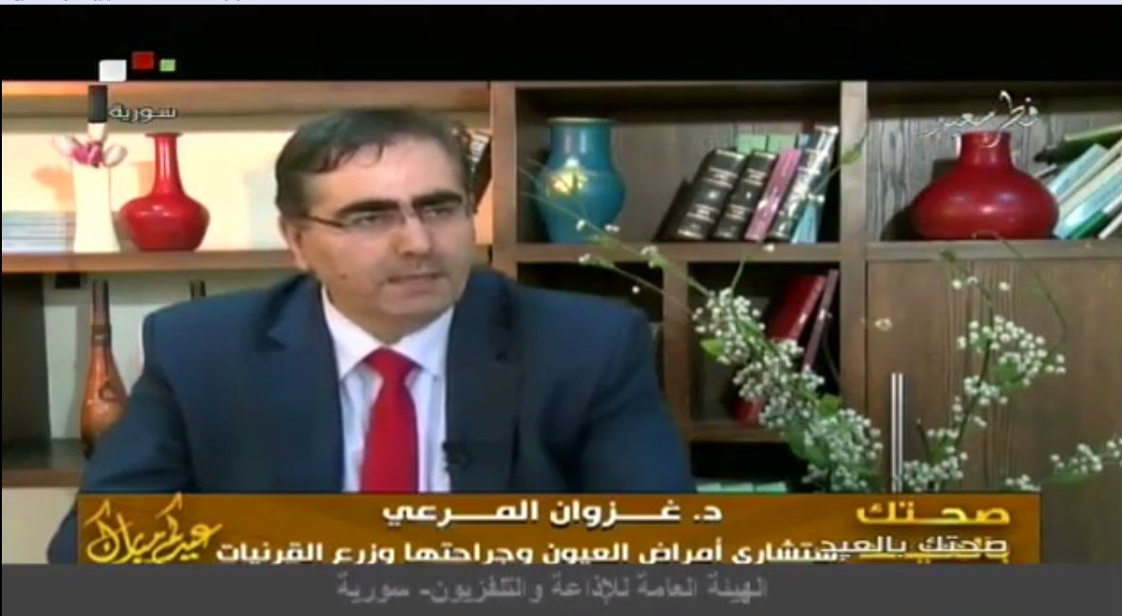
مخاطبة الجمهور في الموضوعات الطبية عبر وسائل الإعلام

Slide 14
عند مخاطبة الجمهور في الموضوعات الطبية عبر وسائل الإعلام يلتزم الطبيب بالقواعد الآتية
تجنب ذكر مكان عمله و طرق الاتصال به و الإشادة بخبراته أو إنجازاته العلمية، ويكتفي فقط بذكر صفته المهنية ومجال تخصصه.
أن تكون المخاطبة بأسلوب مبسط يلاءم المستمع أو المشاهد غير المتخصص.
تجنب ذكر الآراء العلمية غير المؤكدة أو غير المقطوع بصحتها، أو تناول الموضوعات المختلف عليها والتي يكون مناقشتها فقط في الجلسات العلمية الخاصة غير الموجهة للعامة.

Slide 15
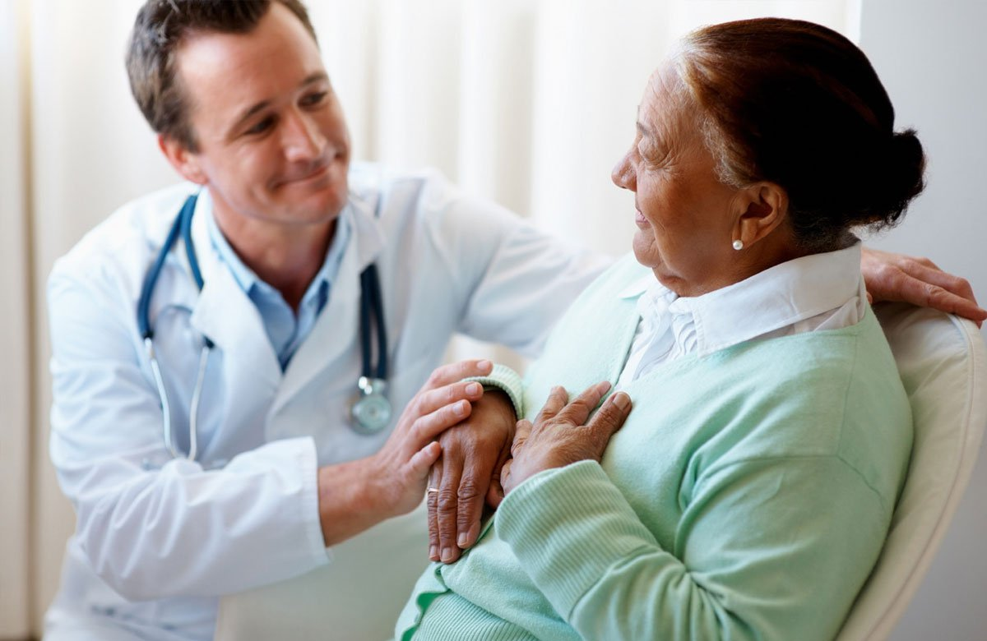
واجبات الطبيب تجاه المرضى

Slide 16
ثالثاً : واجبات الطبيب نحو المرضى
على الطبيب أن يبذل بحدود مهاراته علاج مرضاه وأن يعمل على تخفيف آلامهم وأن يحسن معاملتهم وأن يساوى بينهم في الرعاية دون تمييز.
على الطبيب أن يوفر لمريضه المعلومات المتعلقة بحالته المرضية بطريقة مبسطة ومفهومة.
على الطبيب أن يلتزم بحدود مهاراته المهنية و أن يستعين بخبرة من هم أكفأ منه من الأطباء في مناظرة وعلاج مريضه عند اللزوم.

Slide 17
و يجوز للطبيب لأسباب إنسانية عدم اطلاع ا لمريض على عواقب المرض الخطيرة وفى هذه الحالة عليه أن ينهى إلى أهل المريض بطريقة إنسانية لائقة خطورة المرض وعواقبه الخطيرة إلا إذا أبدى المريض رغبته في عدم اطلاع أحد على حالته أو حدد أشخاصاً معينين لاطلاعهم عليها ولم تكن هناك خطورة على من حوله.

Slide 18
على الطبيب أن يراعى ما يلي :
عدم المغالاة في تقدير أتعابه و أن يقدر حالة المريض المالية والاجتماعية.
أن يقتصر الأدوية الضرورية مع مراعاة أن تكون الأولوية للدواء الوطني والأقل سعراً بشرط الفاعلية والأمان .
أن يقتصر على طلب التحاليل المعملية أو وسائل التشخيص الضرورية.

Slide 19
في الحالات غير العاجلة (الباردة – غير الإسعافية) يجوز للطبيب الاعتذار عن علاج أي مريض في بدء المرض أو في أي مرحلة من مراحل المرض لأسباب شخصية أو متعلقة بالمهنة، أما في الحالات العاجلة ( الإسعافية ) فلا يجوز للطبيب الاعتذار.
لا يجوز للطبيب المتخصص رفض علاج مريض إذا استدعاه لذلك الطبيب الممارس العام ولم يتيسر وجود متخصص غيره.

Slide 20
فإذا ما كف طبيب عن علاج أحد مرضاه لأي سبب من الأسباب فيجب عليه أن يدلى للطبيب الذي يحل محله بالمعلومات الصحيحة التي يعتقد أنها لازمة لاستمرار العلاج كتابة أو شفاهة.
على الطبيب أن ينبه المريض ومرافقيه إلى اتخاذ أسباب الوقاية ويرشدهم إليها ويحذرهم مما يمكن أن يترتب على عدم مراعاتها، ويجوز له طلب توقيعهم على إقرار كتابي منهم بمعرفتهم بذلك في بعض الحالات التي تستدعى ذلك.

Slide 21
لا يجوز للطبيب إجراء الفحص الطبي للمريض أو علاجه دون موافقة من المريض أو من ينوب عنه قانوناً إذا لم يكن المريض أهلاً لذلك
على الطبيب الذي يدعى لعيادة قاصر أو ناقص الأهلية أو مريض فاقد الوعي في حالة خطرة أن يبذل ما في متناول يديه لإنقاذه ولو تعذر عليه الحصول في الوقت المناســــب على الموافقة ( المبنية على المعرفة ) من وليه أو الوصي أو القيم عليه. كما يجب عليه ألا يتنحى عن علاجه إلا إذا زال الخطر أو إذا عهد بالمريض إلى طبيب آخر.

Slide 22
لا يجوز للطبيب إجراء عملية الإجهاض إلا لدواعي طبية تهدد صحة الأم ويكون ذلك بشهادة كتابية ( تقرير طبي ) من ثلاثة أطباء متخصصين، وفى الحالات العاجلة التي تتم فيها العملية لدواعي إنقاذ الحياة يجب على الطبيب المعالج تحرير تقرير مفصل عن الحالة يرفق بتذكرة العلاج .
لا يجوز للطبيب إفشاء أسرار مريضه التي اطلع عليها بحكم مهنته إلا إذا كان ذلك بناء على قرار قضائي أو في حالة إمكان وقوع ضرر جسيم ومتيقن يصيب الغير أو في الحالات الأخرى يحددها القانون .

Slide 23
لا يجوز للطبيب استغلال صلته بالمريض وعائلته لأغراض تتنافى مع كرامة المهنة.
إذا توفى المريض داخل المنشأة الطبية الخاصة يقوم الطبيب المسؤول بإبلاغ الجهات المختصة باعتباره مبلغاً عن الوفاة.
يجب على الطبيب إبلاغ الجهات المختصة عن الإصابات و الحوادث ذات الشبهة الجنائية مع كتابة تقرير طبي مفصل عن الحالة وقت عرضها عليه ويمكن للطبيب دعوة زميل آخر للمشاركة في مناظرة الحالة وكتابة التقرير.

Slide 24
للطبيب إبلاغ النيابة العامة عن أي اعتداء يقع عليه بسبب أداء رعاية صحية فعليه إبلاغ نقابته الفرعية في أقرب فرصة حتى يمكن لها التدخل في الأمر متضامنة مع الطبيب.
يحظر على الطبيب إهدار الحياة بدعوى الشفقة أو الرحمة( القتل الرحيم )
على الطبيب المكلف بالرعاية الطبية للمقيدة حريتهم (السجناء) أن يوفر لهم رعاية صحية من نفس النوعية والمستوى المتاحين لغير المقيدة حريتهم

Slide 25
حقوق الزمالة

Slide 26
رابعاً : واجبات الطبيب نحو الزملاء :
على الطبيب تسوية أي خلاف قد ينشأ بينه وبين أحد زملائه بسبب المهنة بالطرق الودية فإذا لم يسو الخلاف يبلغ الأمر إلى مجلس النقابة الفرعية المختصة للفصل فيه بقرار يصدر من مجلس النقابة الفرعية ، وفى حالة تظلم أحد الطرفين من القرار يعرض الأمر على مجلس النقابة العامة.
لا يجوز للطبيب أن يسعى لمزاحمة زميل له بطريقة غير كريمة في أي عمل متعلق بالمهنة أو علاج مريض.

Slide 27
لا يجوز للطبيب أن يقلل من قدرات زملائه وإذا كان هناك ما يستدعى انتقاد زميل له مهنياً فيكون ذلك أمام لجنة علمية محايدة.
إذا حل طبيب محل زميل له في عيادته بصفة مؤقتة، فعليه ألا يحاول استغلال هذا الوضع لصالحه الشخصي كما يجب عليه إبلاغ المريض قبل بدء الفحص بصفته وأنه يحل محل الطبيب صاحب العيادة بصفة مؤقتة.
إذا دعي طبيب لعيادة مريض يتولى علاجه طبيب آخر استحالت دعوته فعليه أن يترك إتمام العلاج لزميله بمجرد عودته وأن يبلغه بما أتخذه من إجراءات ما لم ير المريض أو أهله استمراره في العلاج.

Slide 28
في حالة اشتراك أكثر من طبيب في علاج مريض
لا يجوز للطبيب فحص أو علاج مريض يعالجه زميل له في مستشفى إلا إذا استدعاه لذلك الطبيب المعالج أو إدارة المستشفى.
يجوز للمريض أو أهله دعوة طبيب آخر أو أكثر على سبيل الاستشارة بعد إعلام الطبيب المعالج ويجوز للطبيب الاعتذار عن استمرار علاج الحالة إذا أصر المريض أو أهله على استشارة من لا يقبله بدون إبداء الأسباب.
إذا رفض الطبيب المعالج القيام بعلاج المريض وفقا لما قرره الأطباء المستشارون فيجوز له أن ينسحب تاركاً مباشرة علاجه لأحد هؤلاء الأطباء المستشارين0

Slide 29
صلات الأطباء بأعضاء المهن الطبية الأخرى

Slide 30
a
يجب أن تسود علاقات الأطباء بأعضاء المهن الطبية الأخرى روابط التعاون والاحترام ومراعاة مصالح الجميع والحرص على عدم الإساءة إليهم ماديا أو معنوياً.
لا يجوز للطبيب الذي له عيادة خاصة أن يشارك باسمه في أي مؤسسة مخبرية أو دوائية ماعدا الشركات المساهمة والمشافي .
على الطبيب أن يمتنع عن إعطاء أي مستحضر شهادة خطية إلا بغرض علمي وأسلوب علمي دون ذكر اسم المنتج .

Slide 31
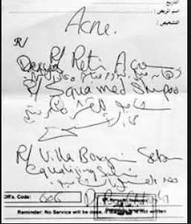

Slide 42
الخطأ والاختلاط الطبي
في المحاضرة القادمة

Slide 43
شكراً لإصغائكم
إعداد الدكتور غزوان المرعي

